Slide 1

Java编程工具的使用
工欲善其事必先利其器

Slide 2

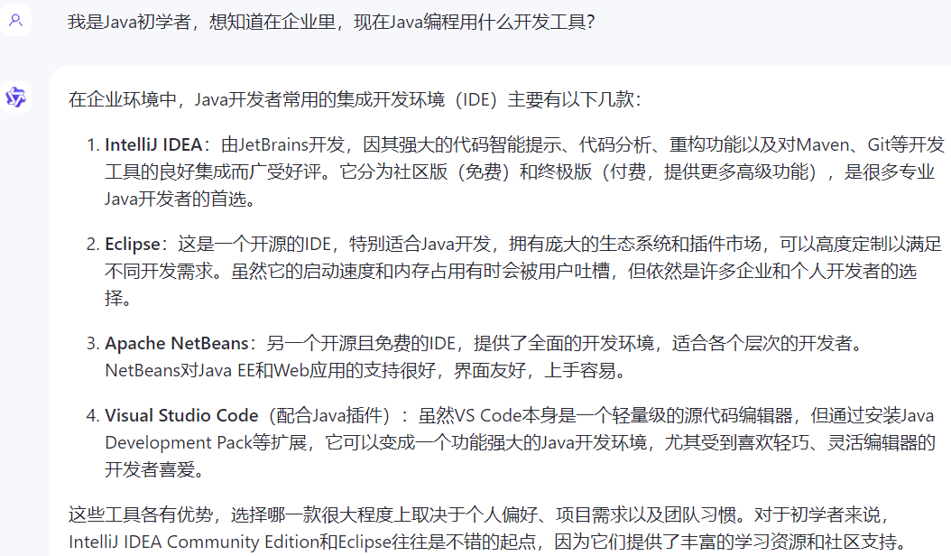







企业级开发工具的介绍
AI Prompt
我是一名零基础的Java初学者，请告诉我: 在企业里，Java编程用什么开发工具？
IDE（Integrated Development Environment ：集成开发环境）
是指集成了诸如：JDK、代码编写窗、编译、执行等多种功能的开发工具。

Slide 3

企业级开发工具的介绍
IntelliJ IDEA
一般简称IDEA，在代码提示，智能补全等多方面表现的都非常优秀，是进行Java开发时首选的企业级开发工具。

Slide 4
IntelliJ IDEA的下载、安装
使用IDEA开发第一个Java程序
IDEA安装AI编程插件[重点]
IDEA的设置演示：字体、背景色、快捷键
IDEA的高效使用：IDEA的其他常用操作

Slide 5


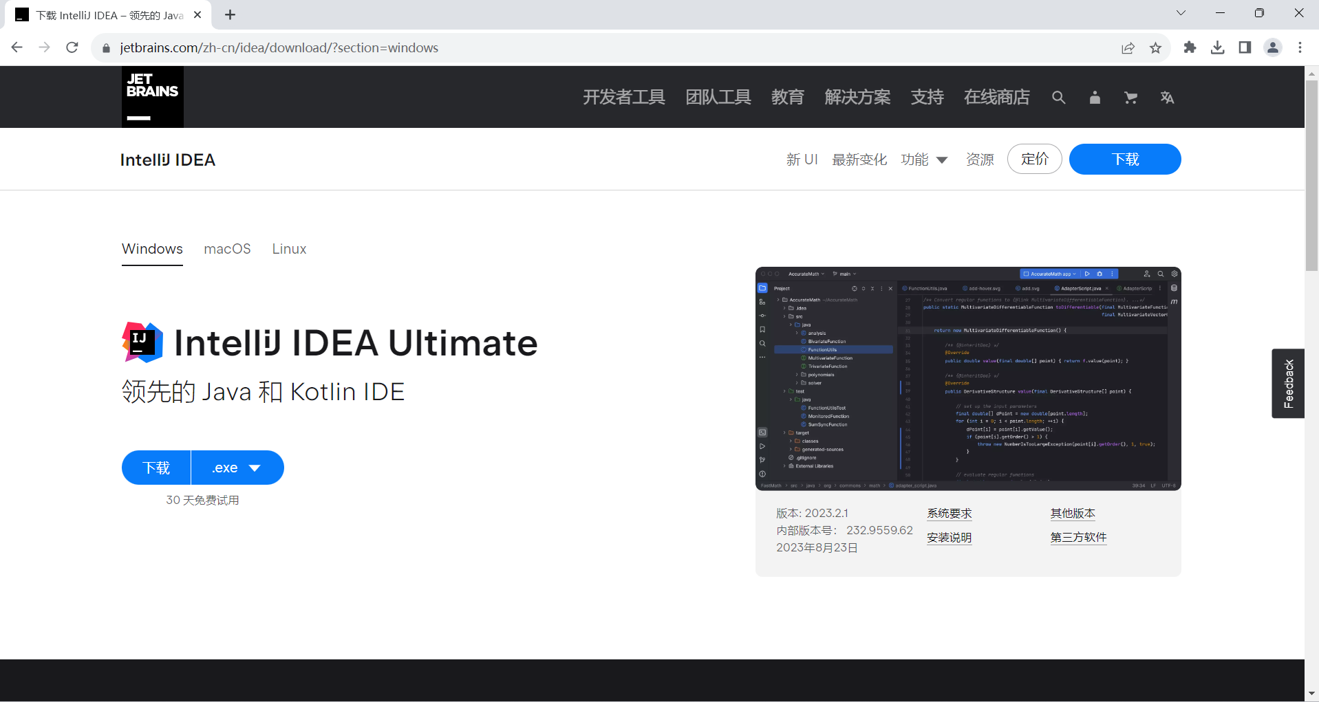
IDEA的下载和安装
01
去IDEA官网下载
02
https://www.jetbrains.com/zh-cn/idea/download
03
注意：下载对应操作系统的安装包，傻瓜式安装(建议修改安装路径，不带中文)

Slide 6
请在自己的电脑上安装IDEA

Slide 7
IntelliJ IDEA的下载、安装
使用IDEA开发第一个Java程序
IDEA安装AI编程插件[重点]
IDEA的设置演示：字体、背景色、快捷键
IDEA的高效使用：IDEA的其他常用操作

Slide 8








IDEA创建Java项目的代码结构
Class
Module
Package
Project
Notes:
选择哪些功能开启，哪些关闭。我们默认即可。然后点击下一步

Slide 9
IDEA创建Java项目的代码结构
project（工程）
module（模块）
package（包）
class（类）
淘宝系统（ Project 工程）
首页（ Module 模块）
购物车（ Module 模块）
订单（Module 模块）
package 包1
class类1
class类2
…
package 包1
class类1
class类2
…
package 包1
class类1
class类2
…
package 包2
class类1
class类2
…
package 包2
class类1
class类2
…
package 包3
class类1
class类2
…
Notes:
选择哪些功能开启，哪些关闭。我们默认即可。然后点击下一步

Slide 10
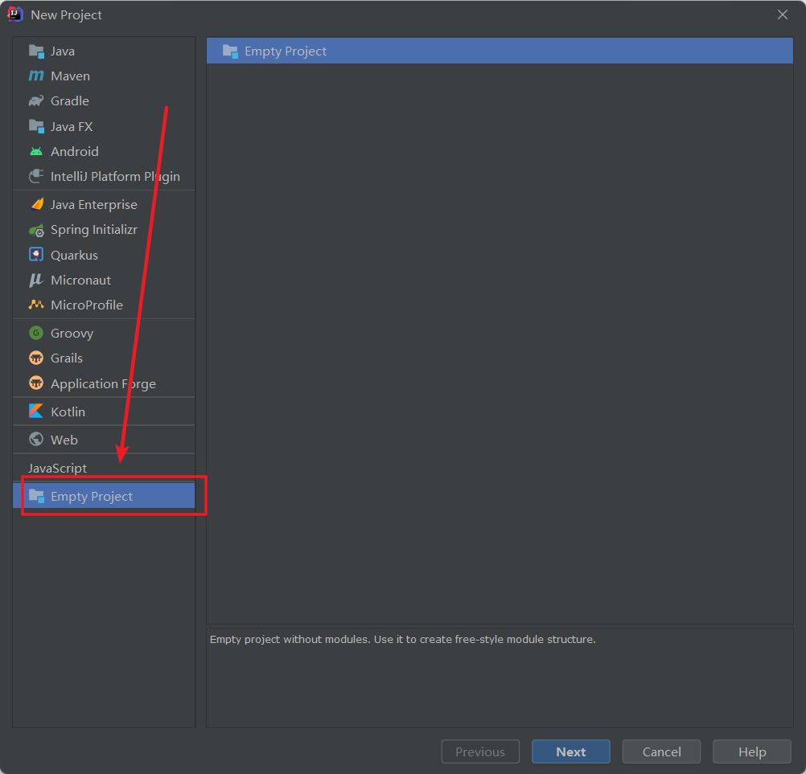
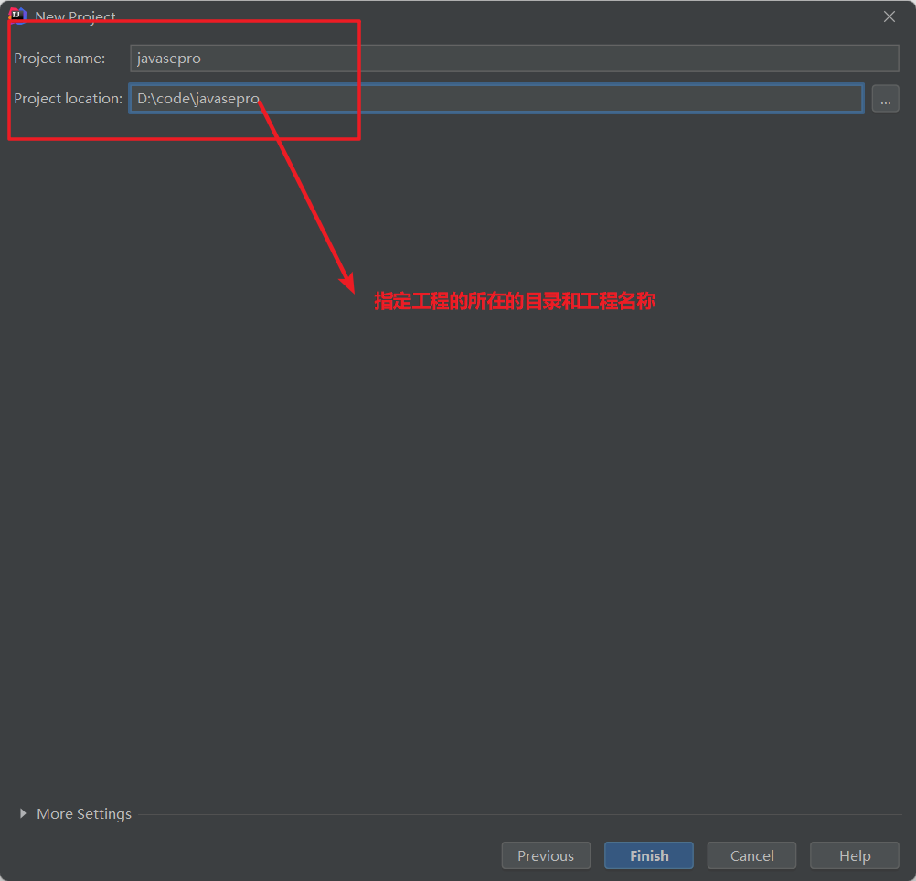
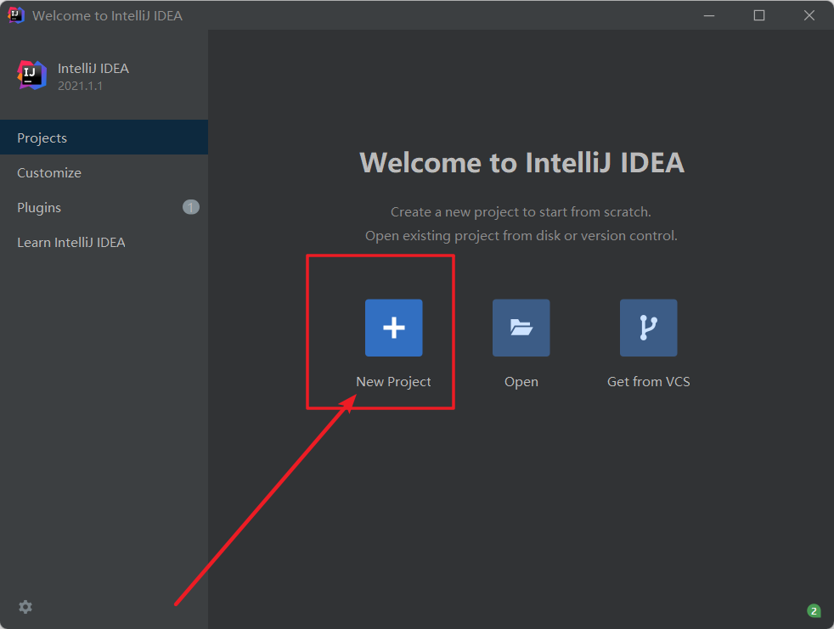
使用IDEA开发第一个Java程序的步骤
使用idea开发第一个Java程序的步骤：
创建工程 new Project（空工程）

Slide 11
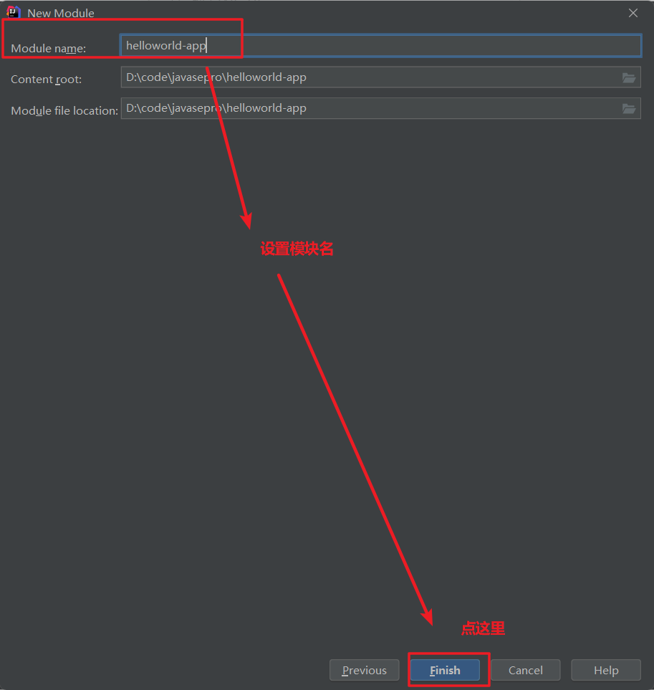
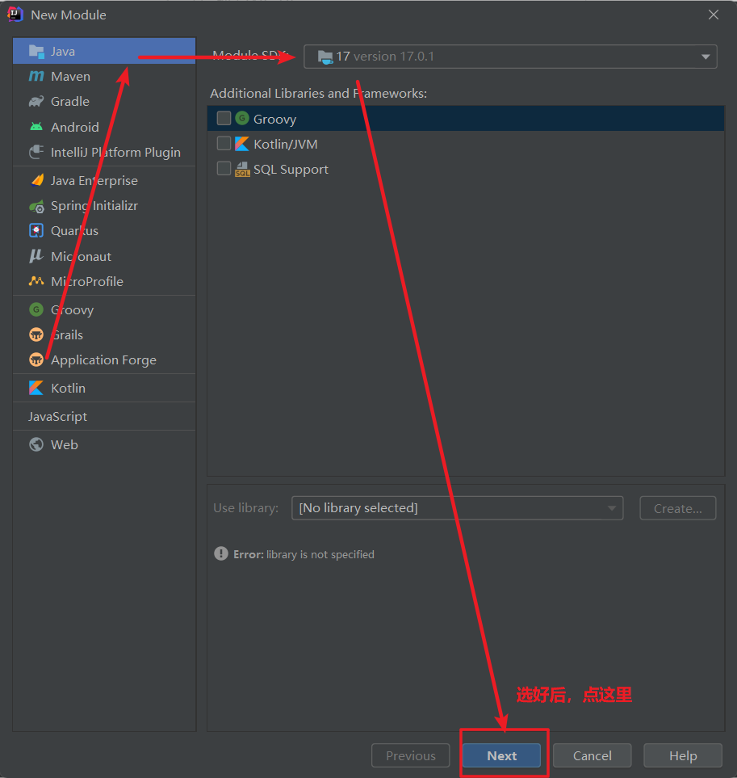
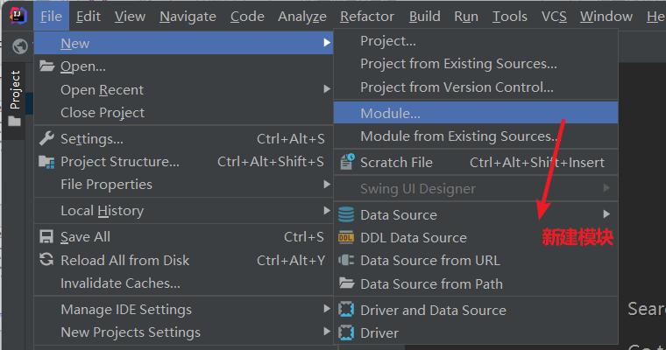
使用IDEA开发第一个Java程序的步骤
使用idea开发第一个Java程序的步骤：
创建工程 new Project（空工程）
创建模块 new Module

Slide 12
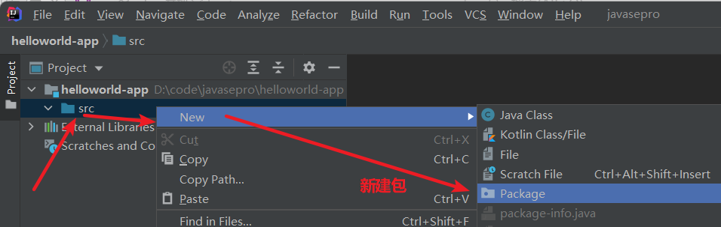

使用IDEA开发第一个Java程序的步骤
使用idea开发第一个Java程序的步骤：
创建工程 new Project（空工程）
创建模块 new Module
创建包 new Package

Slide 13
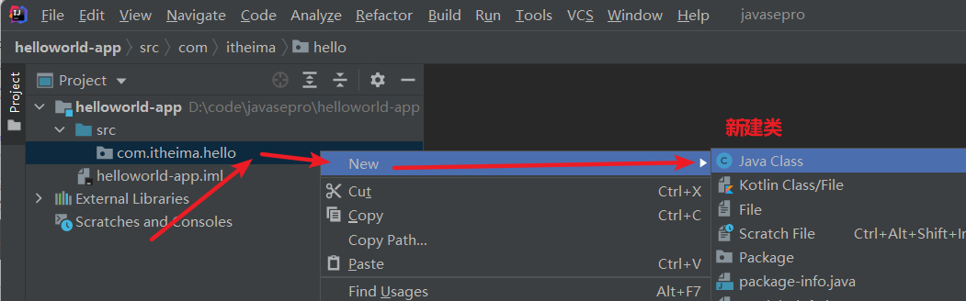
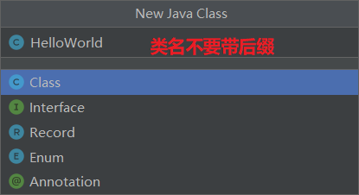
使用IDEA开发第一个Java程序的步骤
使用idea开发第一个Java程序的步骤：
创建工程 new Project（空工程）
创建模块 new Module
创建包 new Package
创建类

Slide 14
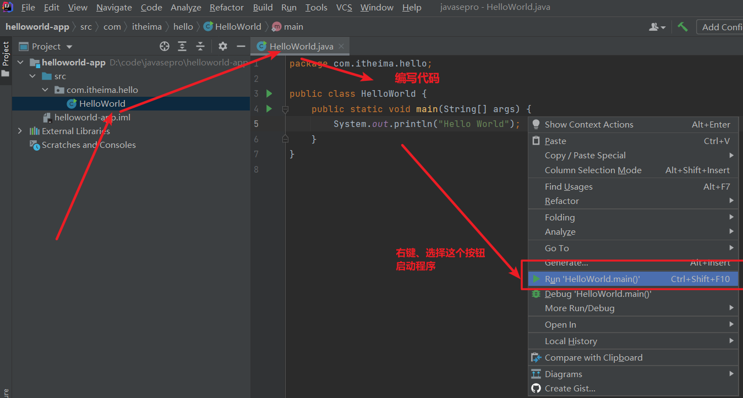
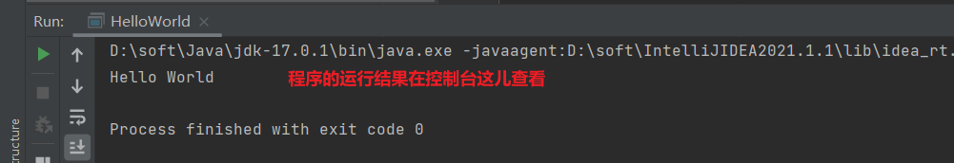
使用IDEA开发第一个Java程序的步骤
使用idea开发第一个Java程序的步骤：
创建工程 new Project（空工程）
创建模块 new Module
创建包 new Package
创建类
编写代码、并启动

Slide 15
使用idea开发java程序的步骤是什么？
project -> module -> package –> class
一个project中可以创建多个module
一个module中可以创建多个package
一个package中可以创建多个class
创建都是用哪个关键字 ?
New project/module/package/class
idea中的java程序是自动编译和执行的，那编译后的class文件在哪里？
在工程路径下的 一个out 文件夹里。

Slide 16
IntelliJ IDEA的下载、安装
使用IDEA开发第一个Java程序
IDEA安装AI编程插件[重点]
IDEA的设置演示：字体、背景色、快捷键
IDEA的高效使用：IDEA的其他常用操作

Slide 17
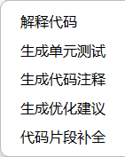
IDEA安装AI插件
IDEA之前的编程方式
程序的编码工作，还是需要程序员思考，并逐行编写。
AI出现后，IDEA可以集成很多辅助编程的AI编程插件
Github Copilot
阿里巴巴 通义灵码
科大讯飞 星斗AI

Slide 18
IntelliJ IDEA的下载、安装
使用IDEA开发第一个Java程序
IDEA安装AI编程插件[重点]
IDEA的设置演示：字体、背景色、快捷键
IDEA的高效使用：IDEA的其他常用操作

Slide 19
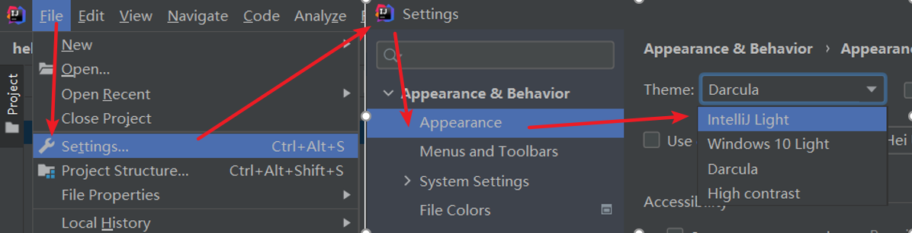
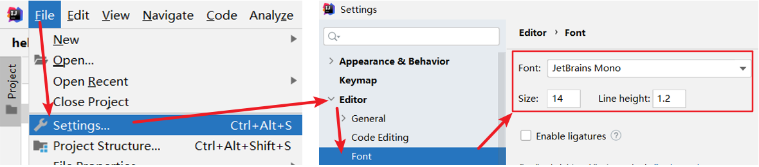
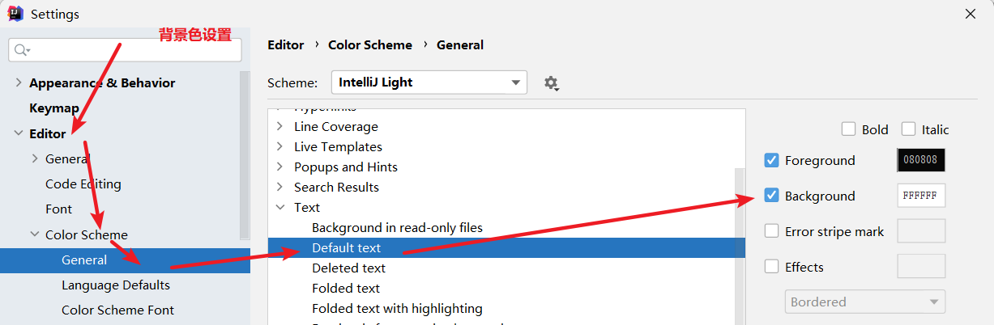
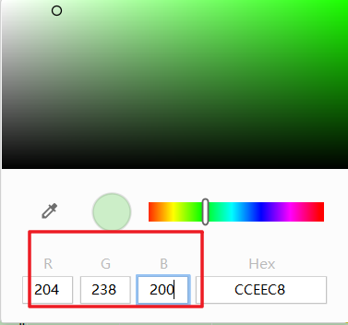
主题设置
01
字体设置
02
背景色设置
03

Slide 20
常用快捷键介绍
组合几个键快速完成某件事，可用来提高开发效率。
快捷键 | 作用
main/psvm、sout、… | 快速键入相关代码
Ctrl + D | 复制当前行数据到下一行
Ctrl + Y | 删除所在行，建议用Ctrl + X
Ctrl + ALT + L | 格式化代码
ALT + SHIFT + ↑ , ALT + SHIFT + ↓ | 上下移动当前代码
Ctrl + / , Ctrl + Shift + / | 对代码进行注释(讲注释的会详细说)

Slide 21
IntelliJ IDEA的下载、安装
使用IDEA开发第一个Java程序
IDEA安装AI编程插件[重点]
IDEA的设置演示：字体、背景色、快捷键
IDEA的其他常用操作

Slide 22
IDEA中的其他操作
打开工程
关闭工程
删除类文件
修改类名称
修改模块
导入模块
删除模块（了解）

